Slide 1
BÚRSKÉ VÁLKY

Slide 2
BÚRSKÉ VÁLKY
Největší válečný konflikt na konci 19. století
Búrové – původní holandští usedlíci v jižní Africe
Konflikt mezi Britským impériem a Búry
Búrské republiky:
  Transvaal
  Svobodný stát Oranžsko

Slide 3
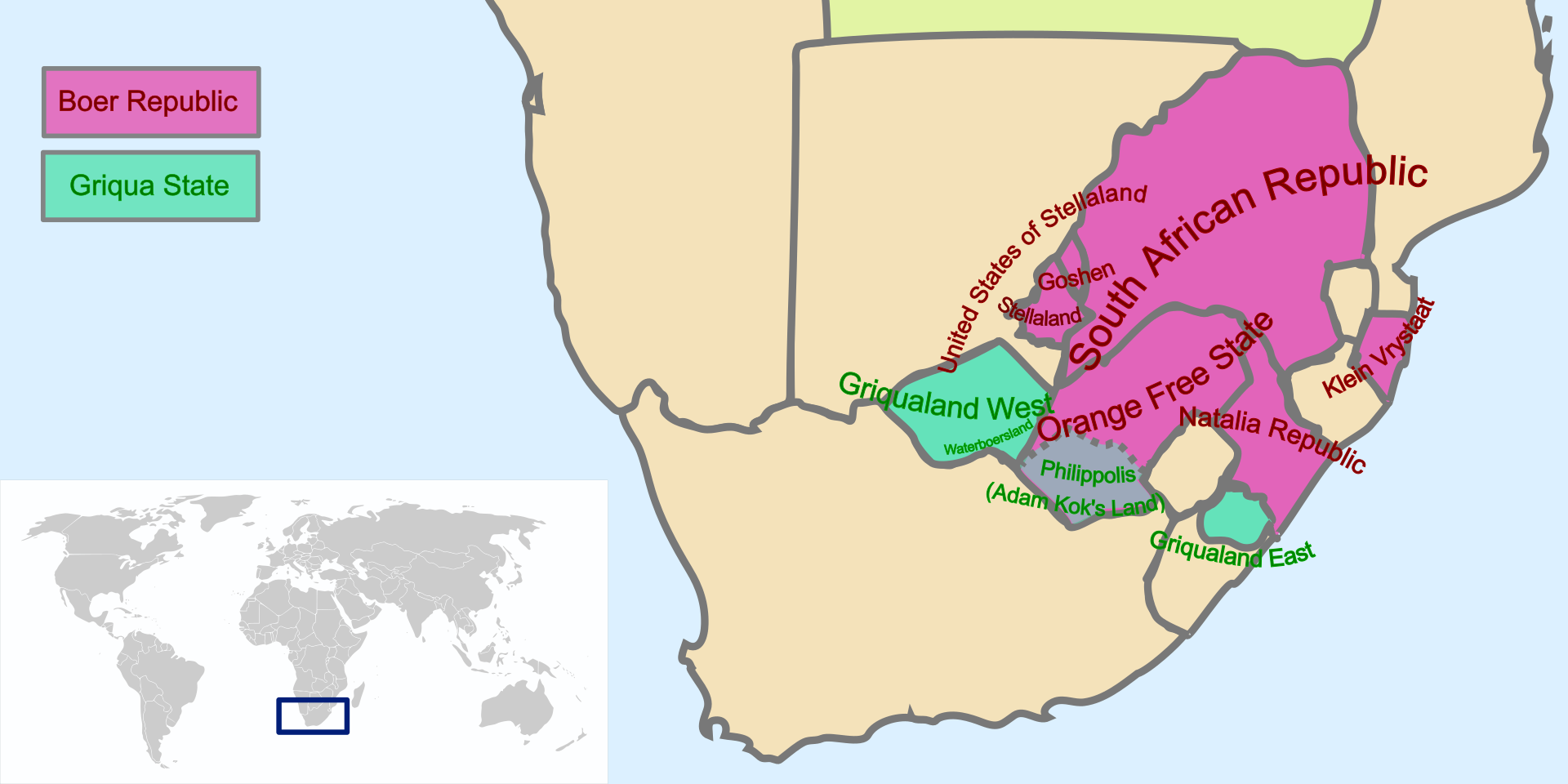
BÚRSKÉ REPUBLIKY

Slide 4
PŘÍČINY
Jižní Afrika – nerostné bohatství – diamanty a zlato
=> příchod nových osadníků => nárůst konfliktů mezi Brity a ostatními obyvateli
Snaha ovládnout kontrolu nad těžbou a obchodem s nerostným bohatstvím

Slide 5
PRVNÍ BÚRSKÁ VÁLKA
1880 – 1881
Búrové se brání britské snaze o anexi území
Búrové – v čele Paul Kruger
Bitva u Majuby – Búrové porazily Brity
Taktika gerilové války
1881 – uzavření Pretorijské smlouvy – uznání nezávislosti Transvaalu pod britským dohledem

Slide 6
DRUHÁ BÚRSKÁ VÁLKA
1899 – 1902
Britové odmítli požadavek na burskou nezávislost
Britové – vojenská převaha
Gerilová válka
Válečné zločiny – koncentrační tábory pro Búry
Deportace Búrů na Cejlon nebo na ostrov Sv. Heleny

Slide 7
BÚRSKÉ VÁLKY
Britská armáda – 400 000 mužů – vojáci i z Indie nebo Austrálie
Do bojů se zapojil i W. Churchill nebo Robert Baden Powell
26 000 lidí zemřelo v koncentračních táborech
12 000 obyvatel z domorodých kmenů zemřelo proto, že žilo na búrském území

Slide 8
ODKAZY
1) https://cs.wikipedia.org/wiki/B%C3%BArsk%C3%A9_republiky#/media/Soubor:BoerGriquaRepublics.svg

